Slide 1
Química del estado Sólido
Gustavo Tavizón, lab. F214
Semestre 1
2021/1 8:30-10 salón virtual por ahora
gtavizon@quimica.unam.mx

Slide 2
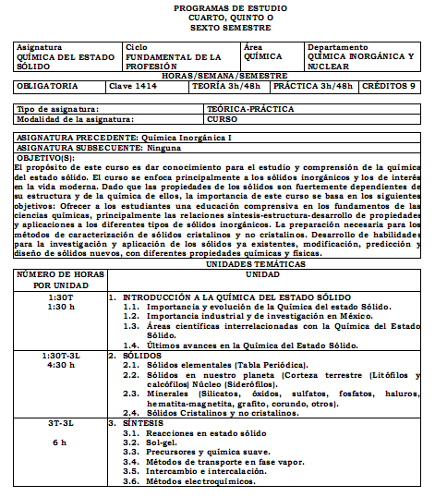
https://quimica.unam.mx/wp-content/uploads/2017/01/qinorganicacuatro.pdf

Slide 3
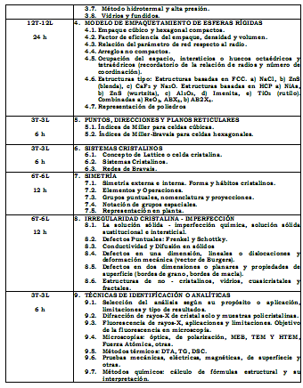

Slide 4
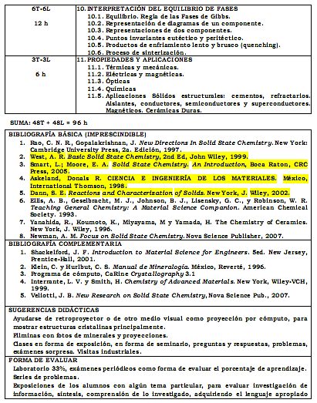

Slide 5

Algunos recursos (software) para las representaciones de cristales
CARINE:
http://carine.crystallography.pagesperso-orange.fr/WWW_RESOURCES_TRIAL_VERSIONS.html
VESTA:
http://jp-minerals.org/vesta/en/download.html
Crystalmaker:
http://www.crystalmaker.com/
Diamond:
http://www.crystalimpact.com/diamond/
Mercury:
https://www.ccdc.cam.ac.uk/solutions/csd-system/components/mercury/

Slide 6
Acuerdos de clase:
Horarios
Asistencias
Exámenes
Tareas
Laboratorio
Exposiciones
Celulares
Calificación final

Slide 7
Pregunta:
¿Por qué un curso de química de sólidos?

Slide 8
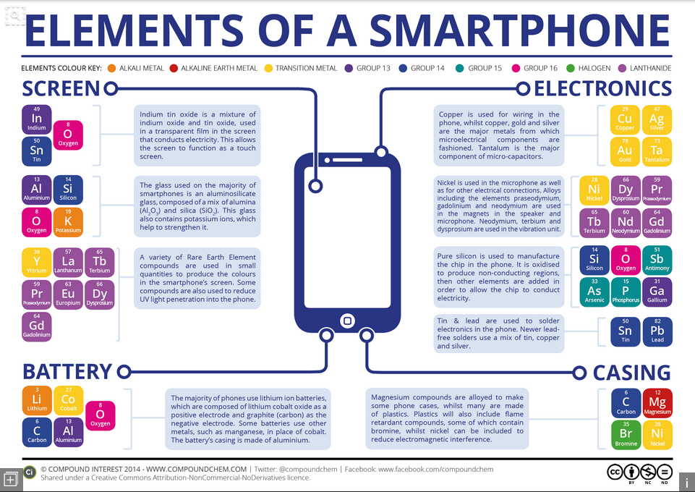

Slide 9
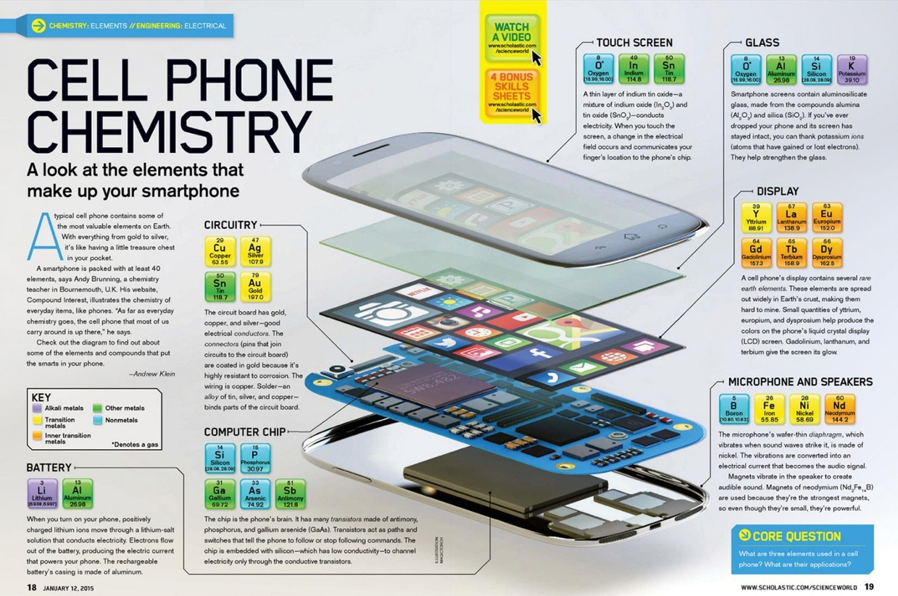

Slide 10
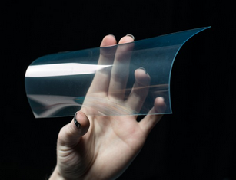
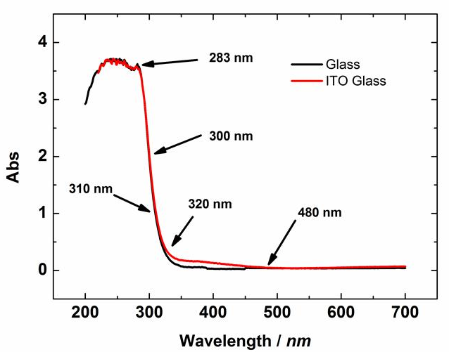
http://www.visionteksystems.co.uk/ito_conductive_film.htm
https://commons.wikimedia.org/wiki/File:Absorption_of_glass_and_ITO_glass.jpg

Slide 11
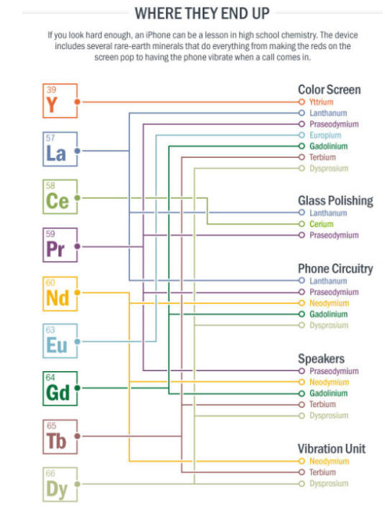

Slide 12
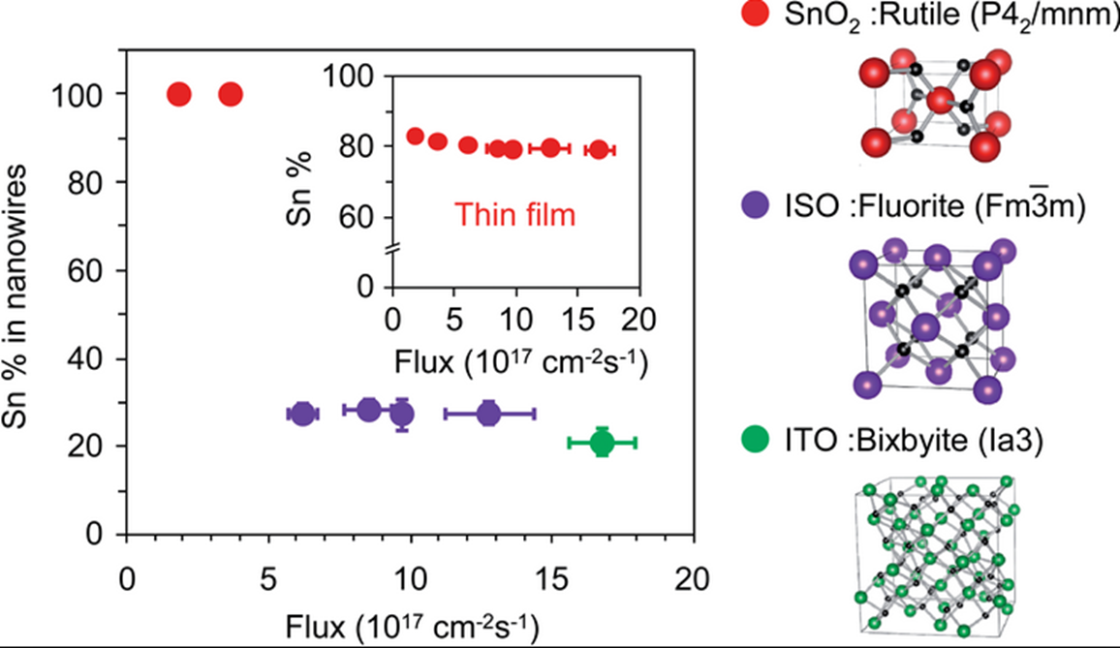
https://commons.wikimedia.org/wiki/File:Absorption_of_glass_and_ITO_glass.jpg

Slide 13
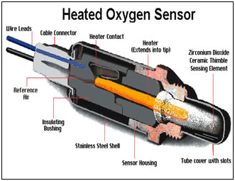
Sensores:
https://www.carid.com/articles/oxygen-sensor-why-does-my-car-have-four.html

Slide 14
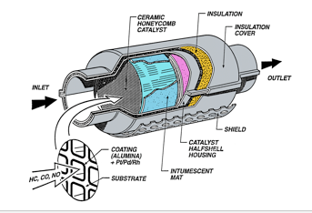
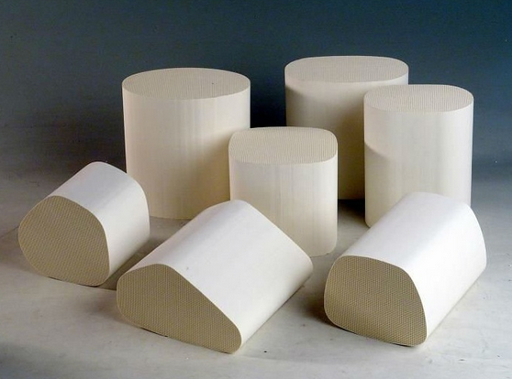
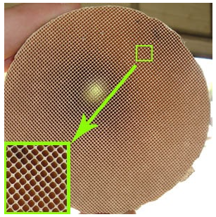
http://www.meca.org/resources/featured-article
https://www.drive2.ru/l/1861652/

Slide 15
Celda unitaria del YBa₂Cu₃O₇

Slide 16

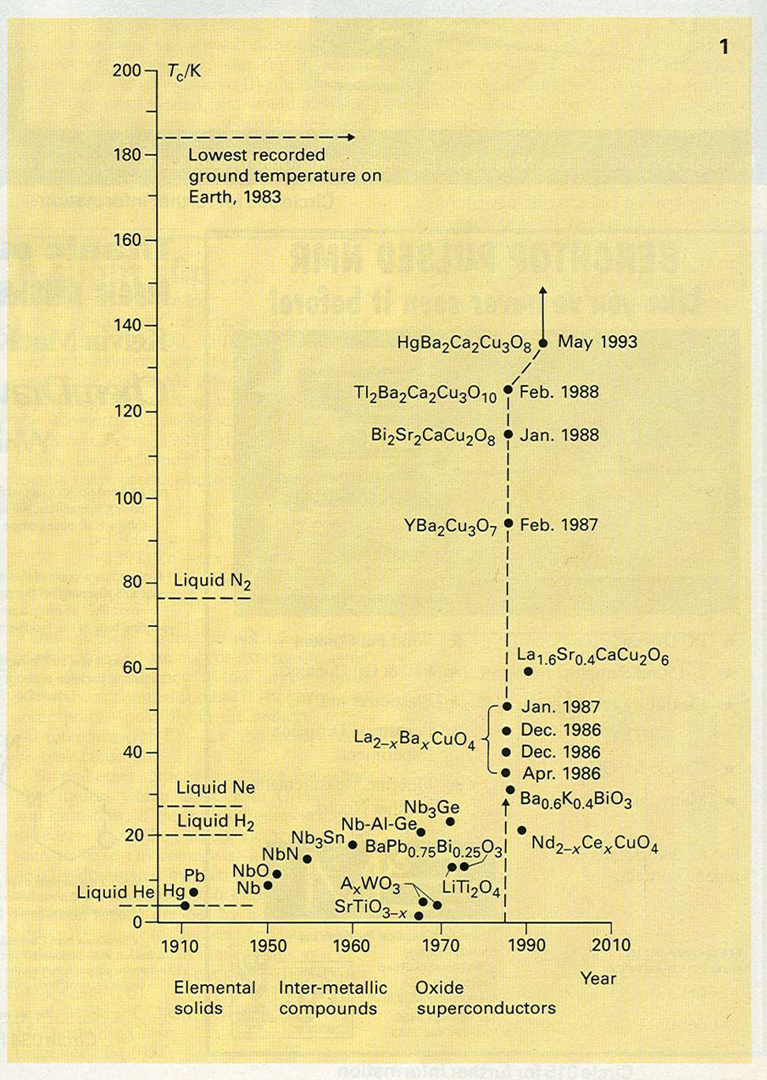

Slide 17
Existe un aspecto económico que es muy importante y mueve muchas cosas:
En que material les gustaría pensar?:
Vidrios?
Cemento?
Catalizadores heterogéneos ?
Materiales para la industria de la electrónica?
varistores, piezoeléctricos, termoeléctricos, termomagnéticos?
microcircuitos…procesadores?
Biomateriales?
Polvo de diamante ? Gemas sintéticas ?
Metales ?
Aleaciones? Latas de refresco ?
Corrosión ?
Finalmente quizá valga la pena evocar el reclamo que León Ledermann hacía al presidente de los EU en el que le menciona que alrededor del 38 % del PNB de su país estaba en deuda con la MC (y el estado sólido)

Slide 18
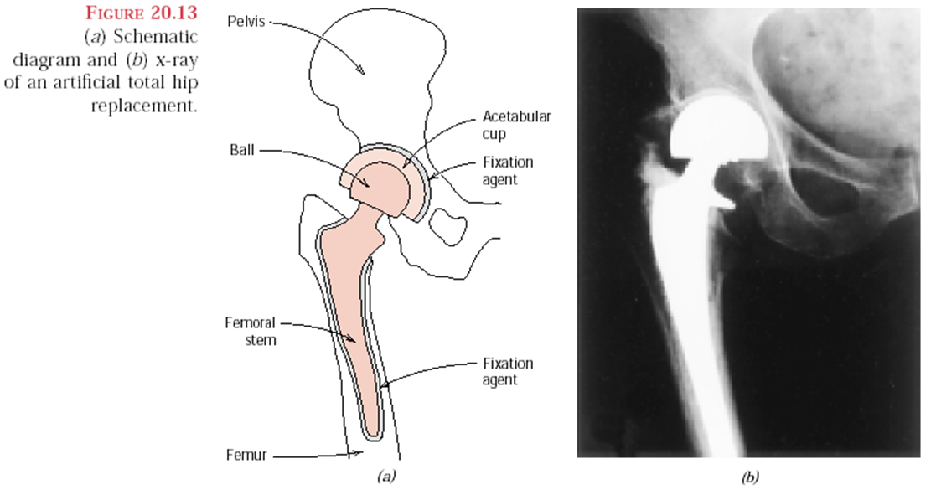
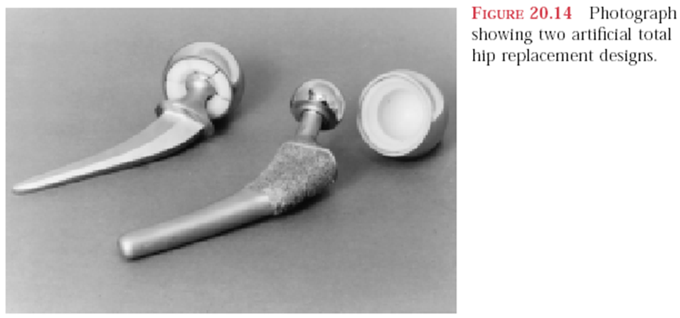

Slide 19
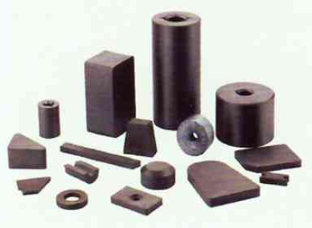
https://magnetsim.com/materials/sintered-ferrite
El comercio mundial de imanes en 2004 alcanzo 49X10⁹ USD

Slide 20
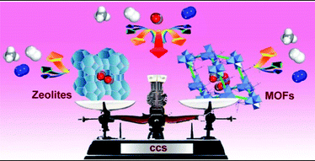
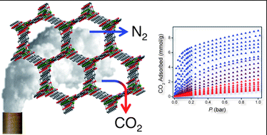
Algunos asuntos de interés común
Captura de CO₂
http://pubs.rsc.org/services/images/RSCpubs.ePlatform.Service.FreeContent.ImageService.svc/ImageService/image/GA?id=C4EE00143E
http://pubs.rsc.org/services/images/RSCpubs.ePlatform.Service.FreeContent.ImageService.svc/ImageService/image/GA?id=C1EE01720A

Slide 21
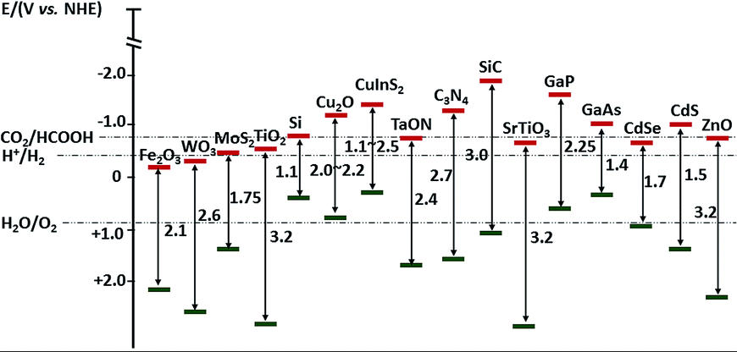
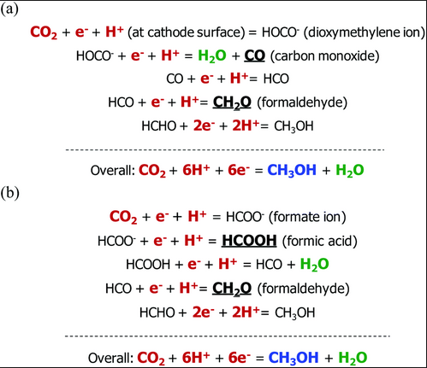
http://pubs.rsc.org/services/images/RSCpubs.ePlatform.Service.FreeContent.ImageService.svc/ImageService/Articleimage/2014/TA/c4ta02250e/c4ta02250e-f1_hi-res.gif
http://pubs.rsc.org/en/content/articlelanding/2015/gc/c4gc02453b/unauth#!divAbstract

Slide 22
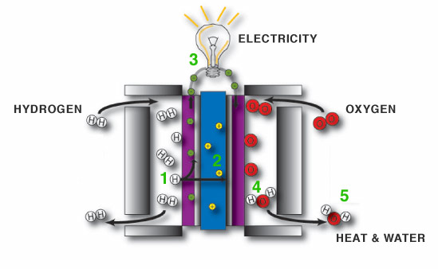
Obtención de celdas combustibles

Slide 23
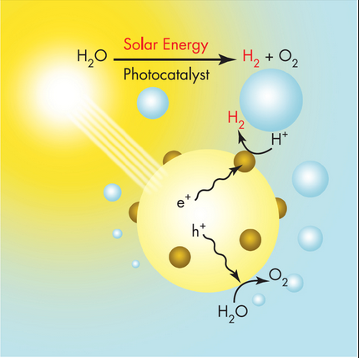
Ruptura de agua para la obtención de H
http://newscenter.lbl.gov/2009/04/20/hydrogen-highway-nano-road/

Slide 24
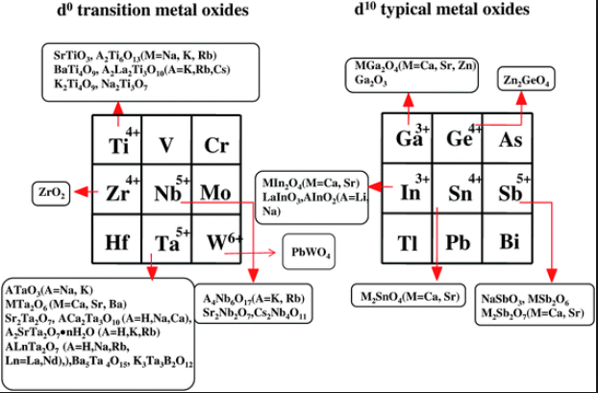
http://pubs.rsc.org/-/content/articlehtml/2009/ee/b816677n

Slide 25
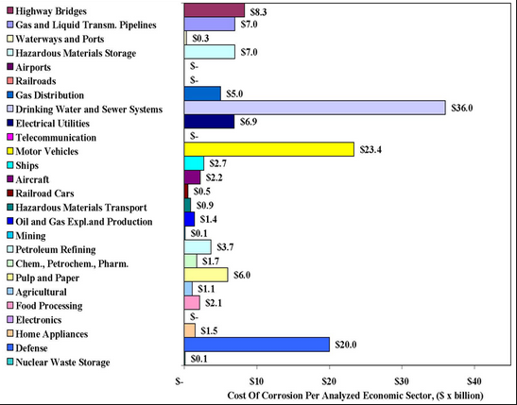
La Corrosión y sus costos:
http://energyskeptic.com/2016/corrosion-eats-552-billion-infrastructure-per-year-6-pct-of-gdp-billion-cost-per-year-6-of-gdp/

Slide 26
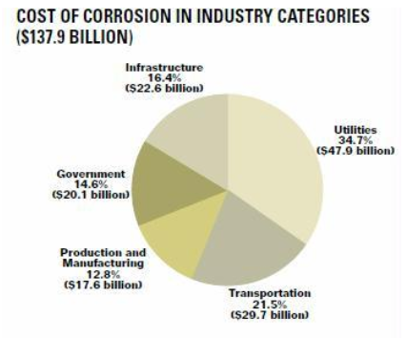
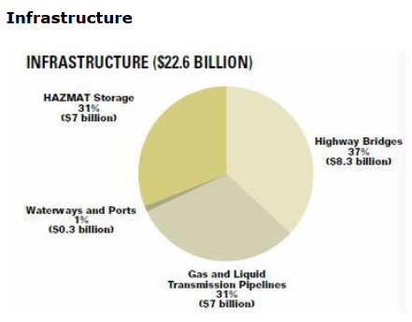
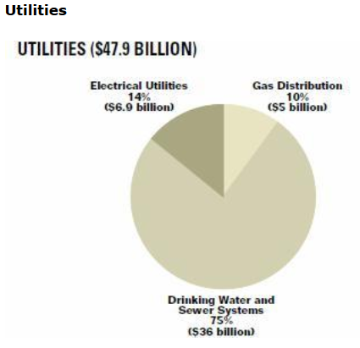
http://energyskeptic.com/2016/corrosion-eats-552-billion-infrastructure-per-year-6-pct-of-gdp-billion-cost-per-year-6-of-gdp/

Slide 27
10 datos ilustrativos sobre corrosión:
Fuente:
US Army gasta 2,000 millones de dólares sólo en pintura anticorrosiva |  | Invisible Enemy", Engineering, September 2003.
El costo de la corrosión de Automóviles (USA) es de 23.4 mil millones de dólares |  | Office of Infrastructure Research and Development, Report FHWA-RD-01-156, September 2001.
Costo de la corrosión en los puentes de los Estados Unidos de Norteamérica 30 000 millones de dólares (600 000 puentes) |  | Materials Performance, March 2002, p.31.
En Japón el costo estimado de la corrosión es del 0.8-1.0 % del GNP (PIB) |  | National Institute for Materials Science (Japan).
En ductos de transporte de prod. del petróleo (gas, aceite, etc.) se gastan 7 000 millones anuales para prevenir corrosión |  | Office of Infrastructure Research and Development, Report FHWA-RD-01-156, September 2001.
Suiza invierte el 3-5 % del GNP (PIB) 10-15 mil millones de Francos Suizos por año, previniendo corrosión |  | EMPA web site (dated 1999).
En Estados Unidos de Norteamérica, el costo total de la corrosión se estima en 4 % del GNP (más de 1000 dólares por año por persona (300 000 millones de dólares por año) |  | Extrapolación basada en Batelle news release, 1996.
En Estados Unidos de Norteamérica, el costo directo total de la corrosión se estima en 3.2 % del GNP (279 000 millones de dólares por año) |  | Report FHWA-RD-01-156, September 2001.
En Estados Unidos de Norteamérica, el costo directo total de la corrosión se estimó en 5 000 millones en 1941 |  | Akron Section of the American Chemical Society), April 1996
Tan solo en lo relativo a vehículos de autotransporte se destina el 0.25 % del GNP para gastos de corrosión |  | Materials Performance, March 2002, p.31.

Slide 28
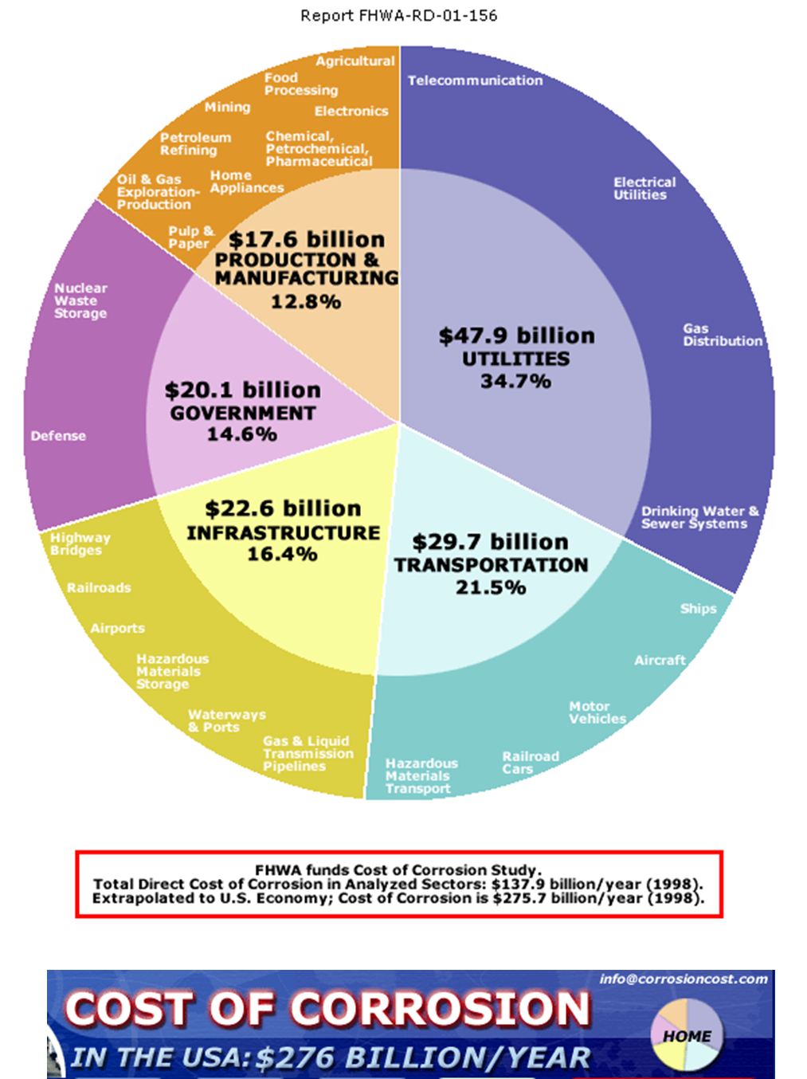

Slide 29
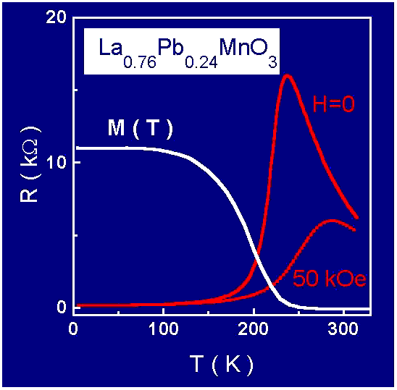
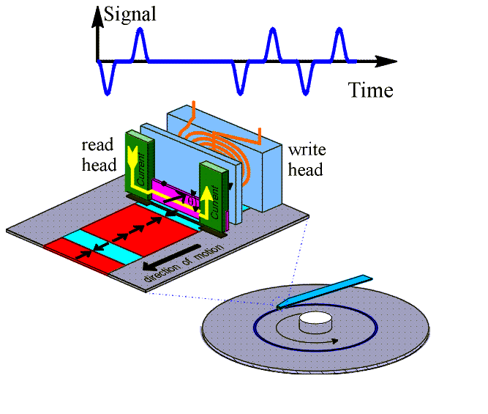
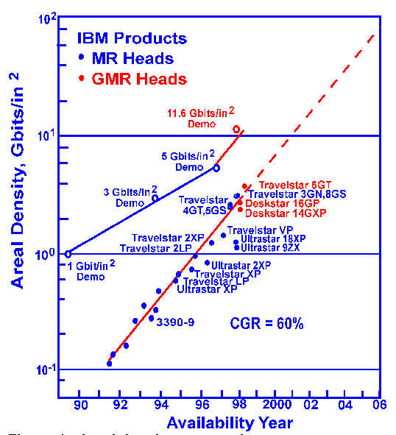
Algunas bondades de los magnetorresistores gigantes y colosales

Slide 30
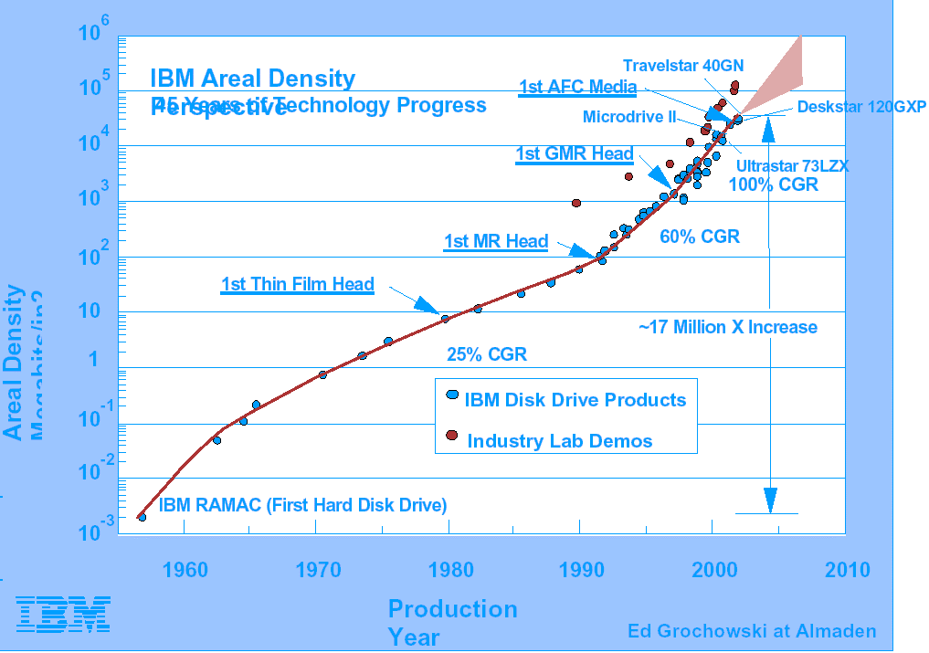
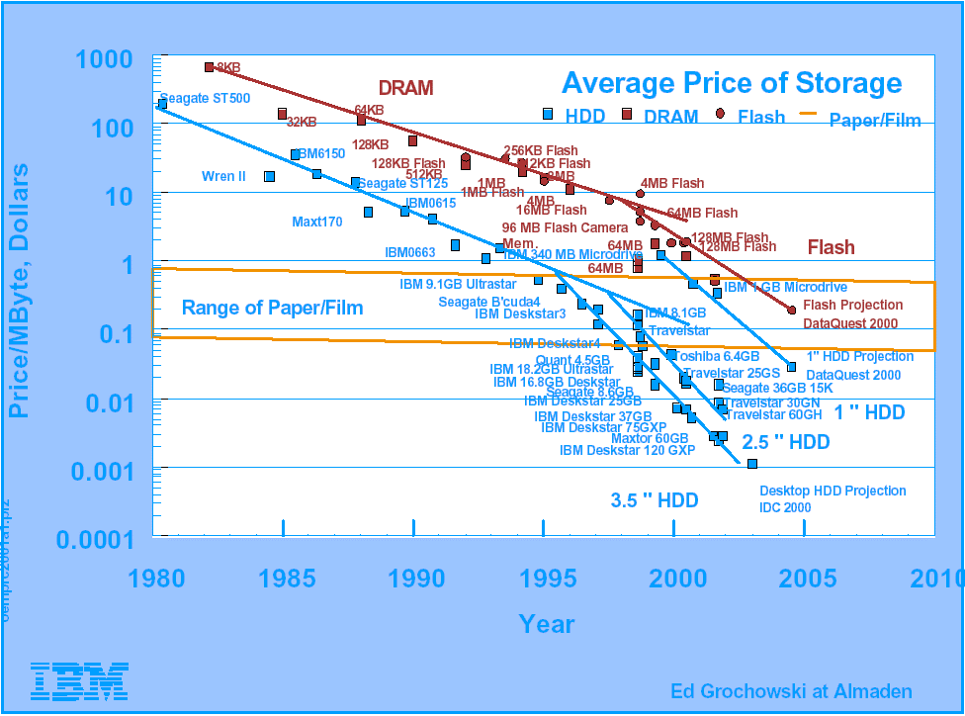

Slide 31
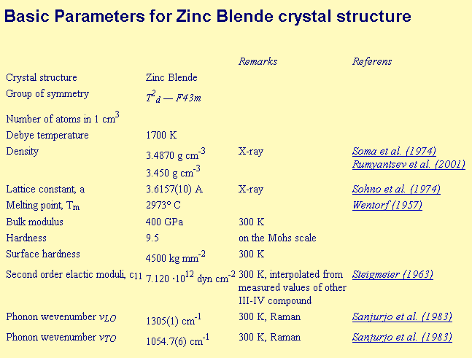
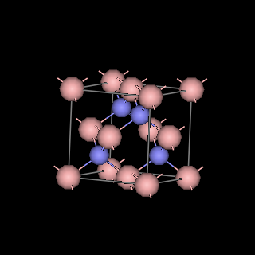
Celda unitaria de BN

Slide 32
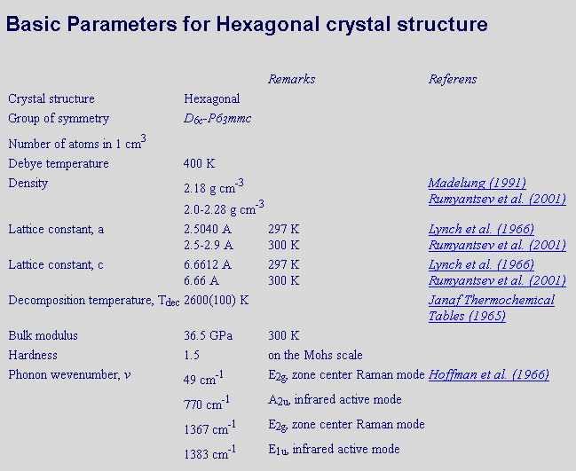
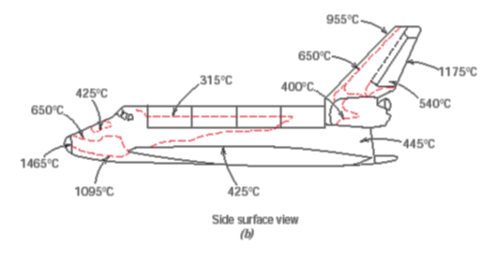
Temperaturas de algunas partes del transbordador espacial al
momento de su reingreso a la Tierra

Slide 33
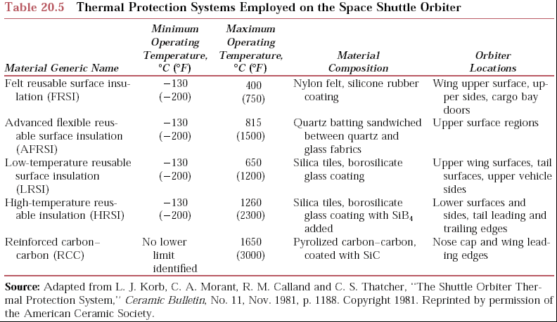
Materiales de aislamiento térmico (sólo los cerámicos) que se emplean en el transbordador espacial

Slide 34
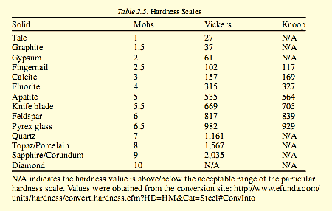

Slide 35
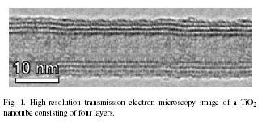
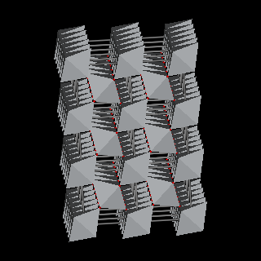
Estructura cristalina de rutilo (TiO₂)

Slide 36
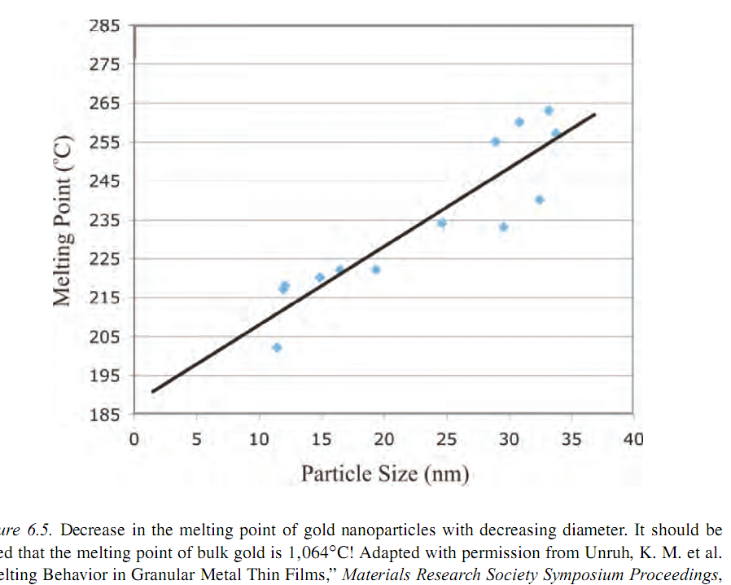

Slide 37
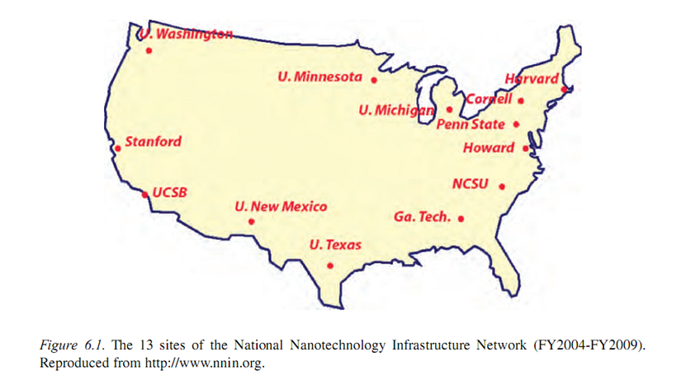

Slide 38
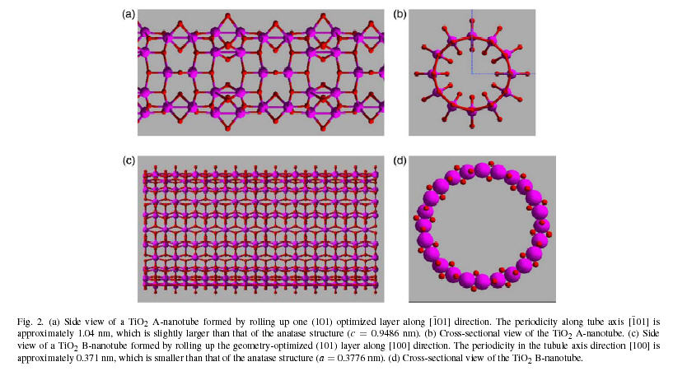
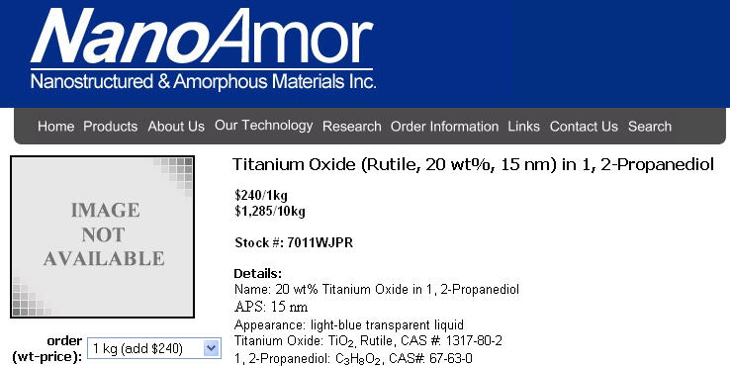

Slide 39
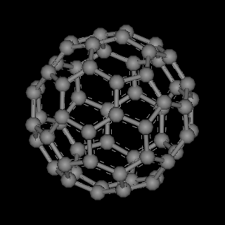
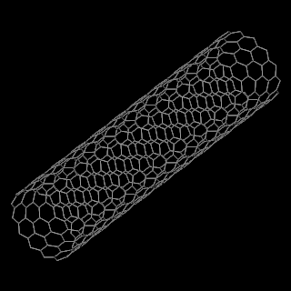
Formas alotrópicas del Carbono

Slide 40
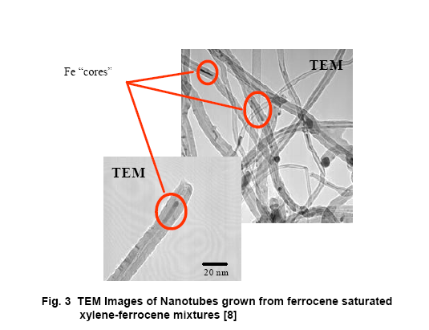
Tubos para almacenamiento de Hidrógeno

Slide 41
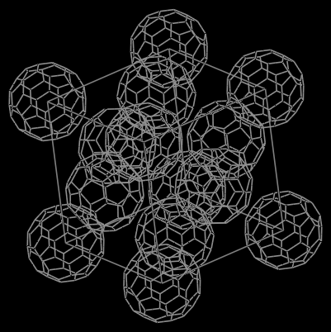
Estructura cristalina de C₆₀.

Slide 42

El 70 % de las reacciones de la industria petrolera
Básica son catalizadas por zeolitas
Zeolita Y (faujacita)
Mordenita

Slide 43

Mordenita

Slide 44
Respuesta:
…y por qué hasta “ahora”

